Slide 1


Проект организации внутреннего контроля качества и безопасности
медицинской деятельности ОГАУЗ «ТОКБ»
ОПЫТ ПРОЕКТА В ТОМСКОЙ ОБЛАСТИ
М.А. ЛУКАШОВ,
ГЛАВНЫЙ ВРАЧ ОГАУЗ «ТОКБ»

Slide 2

ПРЕДПОСЫЛКИ К ВНЕДРЕНИЮ СИСТЕМЫ УПРАВЛЕНИЯ
КАЧЕСТВОМ И БЕЗОПАСНОСТЬЮ МЕДИЦИНСКОЙ ДЕЯТЕЛЬНОСТИ
Наличие конкурентной среды и необходимость повышения конкурентоспособности учреждения
Рост требований потребителей (пациентов)
Ужесточение требований со стороны контролирующих органов
и страховых компаний
Необходимость снижения финансовых издержек МО
Осознание необходимости изменений в управленческой практике
и формирования функционирующей системы обеспечения качества и безопасности медицинской деятельности в МО
okb.tomsk.ru

Slide 3
ВНЕДРЕНИЕ СИСТЕМЫ УПРАВЛЕНИЯ
КАЧЕСТВОМ И БЕЗОПАСНОСТЬЮ МЕДИЦИНСКОЙ ДЕЯТЕЛЬНОСТИ
В сентябре 2016 г. между ОГАУЗ «ТОКБ»
и ФГБУ«Центр мониторинга и клинико-экономической экспертизы» Росздравнадзора заключен договор
«Оказание консультативных методических услуг
в сфере здравоохранения»
okb.tomsk.ru

Slide 4
ЦЕЛЬ ПРОЕКТА
Создание прозрачной и постоянно совершенствующейся
системы внутреннего контроля качества и безопасности медицинской деятельности
на основе практических рекомендаций
ФГБУ «Центр мониторинга и клинико-экономической экспертизы» Росздравнадзора (2015)
okb.tomsk.ru

Slide 5
ОЖИДАЕМЫЕ РЕЗУЛЬТАТЫ ПРОЕКТА
Повышение качества оказываемой медицинской помощи
Повышение безопасности оказания медицинских услуг
и управление рисками
Совершенствование системы мониторинга и профилактики ИСМП
Внедрение системы мониторинга неблагоприятных событий
Внедрение системы непрерывного обучения медицинского персонала
на рабочем месте
Совершенствование управленческой деятельности ТОКБ
Повышение эффективности финансовой деятельности ТОКБ
Повышение престижа ТОКБ в системе медицинских учреждений
Томской области
okb.tomsk.ru

Slide 6
НАПРАВЛЕНИЯ ВНУТРЕННЕГО КОНТРОЛЯ КАЧЕСТВА И БЕЗОПАСНОСТИ МЕДИЦИНСКОЙ ДЕЯТЕЛЬНОСТИ В МО
Система управления персоналом. Медицинские кадры. Компетентность и компетенции
Идентификация личности пациента
Эпидемиологическая безопасность (профилактика инфекций, связанных с оказанием медицинской помощи (ИСМП))
Лекарственная безопасность. Фармаконадзор
Контроль качества и безопасности обращения медицинских изделий
Организация экстренной и неотложной помощи в стационаре. Организация работы приемного отделения
Преемственность медицинской помощи. Передача клинической ответственности за пациента. Организация перевода пациентов в рамках одной МО и трансфер в другие МО
Хирургическая безопасность. Профилактика рисков, связанных с оперативными вмешательствами
Профилактика рисков, связанных с переливанием донорской крови и ее компонентов, препаратов из донорской крови
Безопасность среды в МО. Организация ухода за пациентами, профилактика пролежней и падений
Организация оказания медицинской помощи на основании данных доказательной медицины. Соответствие клиническим рекомендациям (протоколам лечения)
okb.tomsk.ru

Slide 7
МУЛЬТИДИСЦИПЛИНАРНАЯ РАБОЧАЯ ГРУППА
Для выполнения проекта была создана мультидисциплинарная
рабочая группа, состоящая из 11 подгрупп,
ответственных за выделенные направления
Руководитель проекта
Руководители рабочих подгрупп по соответствующим направлениям
Члены рабочих подгрупп
okb.tomsk.ru

Slide 8
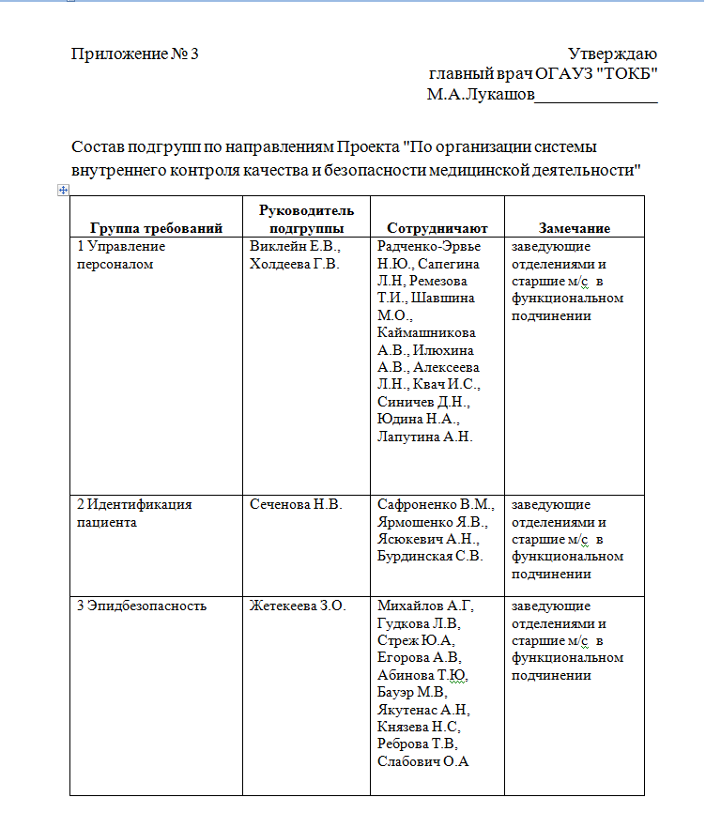
ОРГАНИЗАЦИЯ ПРОВЕДЕНИЯ ВНУТРЕННЕГО АУДИТА
  Аудит проводили в течение 2 месяцев
  Планирование внутреннего аудита началось с определения
  требований и задач
  для каждого структурного подразделения ТОКБ,
  с распределением
  зон ответственности
  в конкретной области экспертизы между членами команды
okb.tomsk.ru

Slide 9
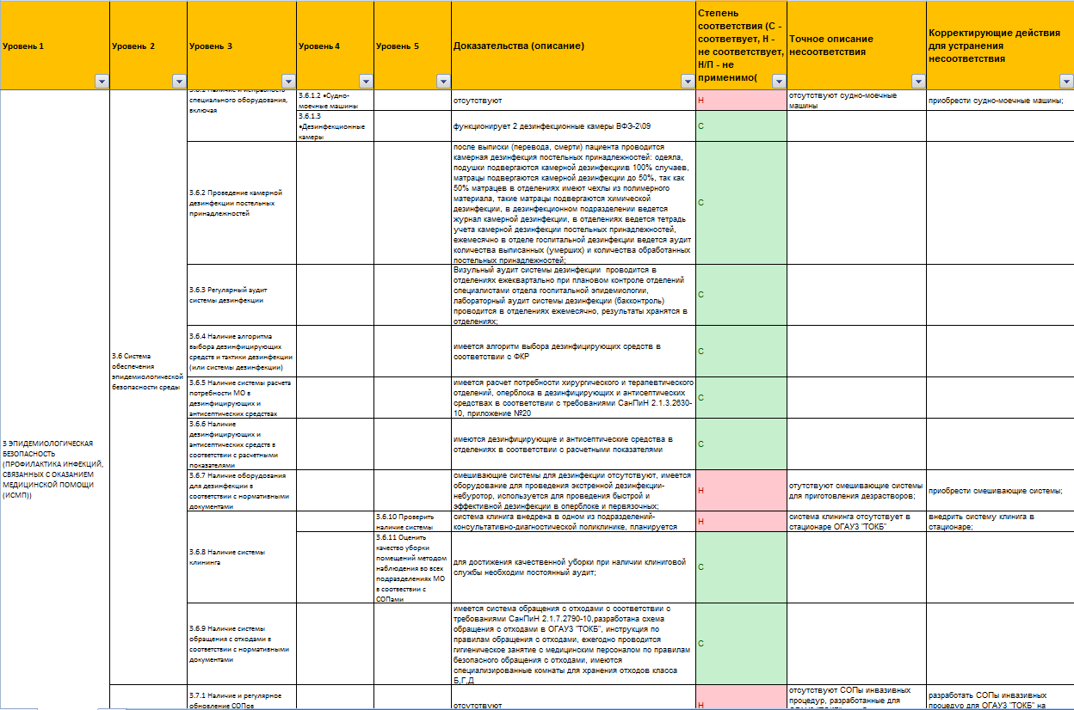
ОРГАНИЗАЦИЯ ПРОВЕДЕНИЯ ВНУТРЕННЕГО АУДИТА
  Результаты экспертизы фиксировали в рабочей таблице,
  в которой описывали
  соответствие
  показателей деятельности проверяемых подразделений
  тому или иному требованию
okb.tomsk.ru

Slide 10
ОРГАНИЗАЦИЯ ПРОВЕДЕНИЯ ВНУТРЕННЕГО АУДИТА
В еженедельном режиме проводили совещания рабочей группы
для обсуждения наиболее сложных и неоднозначных вопросов, выявления проблем и обозначения путей их решения
По итогам аудита составлен отчет, в котором представлено резюме
по каждому разделу внутреннего контроля качества
и безопасности медицинской деятельности в МО,
с процентом соответствия показателей рекомендациям Росздравнадзора и комплексом необходимых корректирующих мероприятий
okb.tomsk.ru

Slide 11
  РЕЗУЛЬТАТЫ ВНУТРЕННЕГО АУДИТА
Направления внутреннего аудита | % соответствия
Система управления персоналом ... | 35
Идентификация личности пациента | 20
Эпидемиологическая безопасность (профилактика ИСМП) | 44
Лекарственная безопасность. Фармаконадзор | 39
Контроль качества и безопасности обращения медицинских изделий | 32
Организация экстренной и неотложной помощи в стационаре … | 24
Преемственность медицинской помощи … | 27
Хирургическая безопасность ... | 47
Профилактика рисков, связанных с переливанием донорской крови и ее компонентов, препаратов из донорской крови | 26
Безопасность среды в МО ... | 54
Организация оказания медицинской помощи на основании данных доказательной медицины … | 50
okb.tomsk.ru

Slide 12
  РЕЗУЛЬТАТЫ ВНУТРЕННЕГО АУДИТА
Направления с наибольшим количеством несоответствий
«Идентификация личности пациента» (80%)
«Организация экстренной и неотложной помощи в стационаре. Организация работы приемного отделения» (76%)
«Профилактика рисков, связанных с переливанием донорской крови и ее компонентов, препаратов из донорской крови» (74%)
«Преемственность медицинской помощи. Передача клинической ответственности за пациента. Организация перевода пациентов в рамках одной МО и трансфер в другие МО» (73%)
okb.tomsk.ru

Slide 13
  РЕЗУЛЬТАТЫ ВНУТРЕННЕГО АУДИТА
  Оценено подразделов: 123
  Размер рабочей группы: 84 человека
  Средний процент соответствия: 36%
?!
Низкий средний уровень соответствия показателей, свидетельствующий о неэффективности
системы управления качеством и безопасностью
медицинской деятельности МО
и необходимости существенных изменений
(в соответствии с градацией оценки системы обеспечения
качества и безопасности медицинской деятельности в МО, предложенной Росздравнадзором)
МО выполняет большинство рекомендаций
по организации контроля качества и безопасности медицинской деятельности
okb.tomsk.ru

Slide 14

  ИТОГИ ВНУТРЕННЕГО АУДИТА
Главный врач
после изучения отчета
о проведении внутреннего аудита
okb.tomsk.ru

Slide 15
  РЕЗУЛЬТАТЫ ВНУТРЕННЕГО АУДИТА
Управление качеством и безопасностью – относительно новая и наиболее проблемная область деятельности для МО
Приоритетные несоответствия в различных разделах внутреннего контроля деятельности – отсутствие локальных регламентов фактически выполняемых процедур, регламентов взаимодействий подразделений МО и взаимодействий с другими МО, аудита процессов и эффективной системы обучения персонала
okb.tomsk.ru

Slide 16
  РЕЗУЛЬТАТЫ ВНУТРЕННЕГО АУДИТА
Наиболее значимые несоответствия в различных разделах аудита
Отсутствие симуляционного центра для обучения персонала
Отсутствие IT-технологий по автоматической идентификации личности пациента и алгоритмов идентификации личности пациентов, не владеющих русским языком
Отсутствие достоверной информации о регистрации ИСМП, программного обеспечения микробиологического мониторинга, мониторинга устойчивости микроорганизмов к дезинфектантам/антисептикам, недостаточное количество оборудования для дезинфекции в ЦСО
Отсутствие наборов для оказания экстренной помощи в подразделениях и системы вызова персонала для пациентов «тревожная кнопка»
Недостаточное количество необходимого оборудования для формирования безопасной среды в МО (функциональные кровати, противопролежневые матрасы, пандусы, специальные подъемники и др.)
okb.tomsk.ru

Slide 17
ОБЪЕКТИВНОСТЬ АУДИТА
  Внутренний аудит выполняли максимально прозрачно и честно,
  о чем свидетельствует совпадение его результатов
с итогами внешнего аудита качества и безопасности
медицинской деятельности ТОКБ, проведенного
ФГБУ «Центр мониторинга и клинико-экономической экспертизы» Росздравнадзора, практически по всем направлениям
okb.tomsk.ru

Slide 18
ПРАКТИЧЕСКИЕ ИТОГИ
  Разработана концепция системы управления персоналом в МО
  (компоненты системы управления персоналом, регламентирующие документы, обучение персонала, оценка персонала, аудит управления персоналом, подготовка кадрового резерва)
  Сформирован план по разработке локальных документов
  системы менеджмента качества МО,
  разработано и внедрено более 150 внутренних регламентов
  (СОПы, алгоритмы, рабочие инструкции, хирургические чек-листы и др.)
  Регулярно проводится внутренний аудит качества и безопасности деятельности МО (11 направлений контроля)
okb.tomsk.ru

Slide 19
ПРАКТИЧЕСКИЕ ИТОГИ
  Приобретено и введено в эксплуатацию оборудование
  для идентификации личности пациента (браслеты со штрих-кодированием),
  с интегрированием в МИС «Барс»
  Сформированы списки с контактными данными сотрудников,
  владеющих иностранными языками, представителей национальных диаспор и переводчиков-волонтеров для организации перевода
  при поступлении пациентов, не владеющих русским языком
okb.tomsk.ru

Slide 20
ПРАКТИЧЕСКИЕ ИТОГИ
  Создана мультидисциплинарная рабочая группа
  и реализованы корректирующие мероприятия
  по инфекционному контролю в МО
  (ежедневный оперативный мониторинг заболеваемости ИСМП,
  ежемесячный анализ заболеваемости ИСМП,
  регулярный мониторинг антибиотикорезистентности,
  внедрение актуализированных алгоритмов антибиотикопрофилактики ИСМП, регулярные тренинги для персонала)
  участие в проекте GLOBAL PPS 2017
  (приверженность врачей к выполнению клинических рекомендаций
  при назначении антибактериальной терапии)
okb.tomsk.ru

Slide 21
ПРАКТИЧЕСКИЕ ИТОГИ
  Разработаны планы обучающих мероприятий для персонала
  (тренинги по оказанию экстренной помощи на симуляционных моделях (симуляционный манекен Resusci Anne и учебная модель
  автоматического непрямого дефибриллятора) и идентификации пациентов,
  семинары по лекарственной безопасности,
  изменениям в клинических рекомендациях и др.)
  Разрабатываются комплекты информационных материалов
  для пациентов по лекарственной безопасности,
  использованию медицинских изделий,
  вопросам донорства и переливания крови/компонентов крови, профилактики опасных ситуаций и др.
okb.tomsk.ru

Slide 22
  РЕЗУЛЬТАТЫ ДИНАМИЧЕСКОГО ВНУТРЕННЕГО АУДИТА
  (декабрь 2017 г.)
  ! Средний процент соответствия: 75%
  (сентябрь 2016 г. – 36%)
Уровень соответствия показателей, свидетельствующий об эффективности системы управления качеством и безопасностью деятельности МО
(в соответствии с градацией оценки системы
обеспечения качества и безопасности медицинской деятельности в МО,
предложенной Росздравнадзором) – не менее 85%
Необходимость дальнейших корректирующих мероприятий
по различным разделам деятельности МО
okb.tomsk.ru

Slide 23
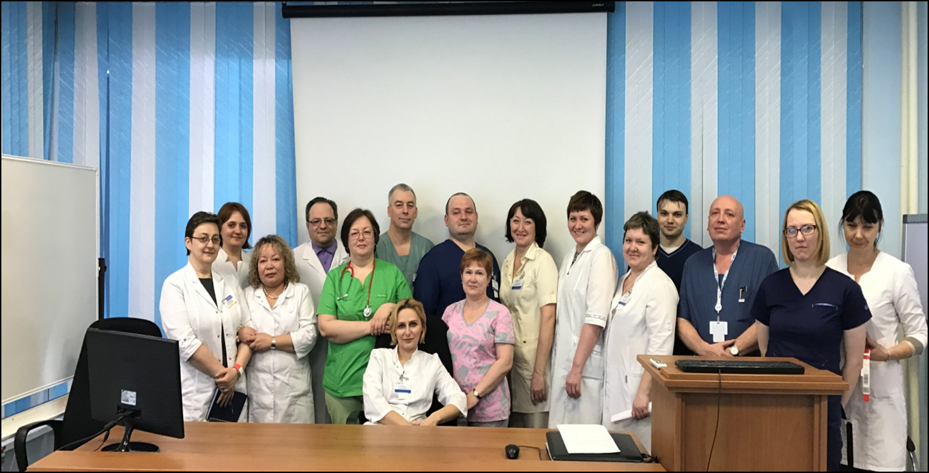
«Вы можете забрать мои заводы, мои деньги, сжечь мои здания,
но оставьте мне моих людей, и, прежде чем Вы опомнитесь,
я все восстановлю и опять буду впереди Вас…» Генри Форд
okb.tomsk.ru

Slide 24
  Любой процесс внедрения инноваций
  проходит следующие этапы
  Этого не может быть
  ↓
  В этом что-то есть
  ↓
  Только так и должно быть
  (Афоризмы житейской мудрости)
okb.tomsk.ru

Slide 25
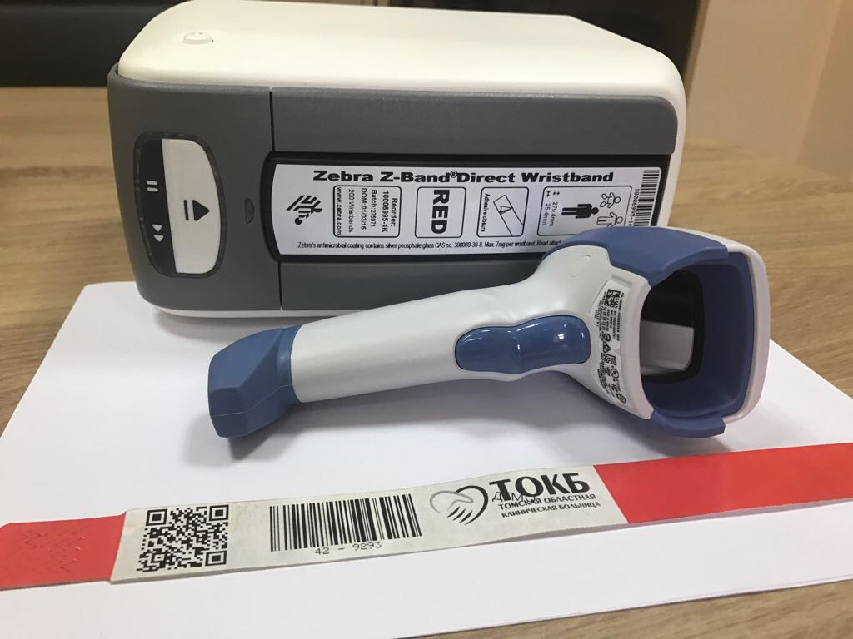
БЛАГОДАРЮ ЗА ВНИМАНИЕ!
okb.tomsk.ru

